Slide 1
Algoritmi za brzo učenje na neprijateljskim primjerima
Autor: Dominik Jambrović
Mentor: prof. dr. sc. Siniša Šegvić

Slide 2
Uvod
sigurnost umjetne inteligencije
neprijateljski primjeri
zatrovani podatci

Slide 3
Robusno učenje
Klasični načini
učenje metodom FGSM
učenje metodom PGD
Novi načini
„besplatno” učenje
brzo učenje
nadogradnje brzog učenja

Slide 4
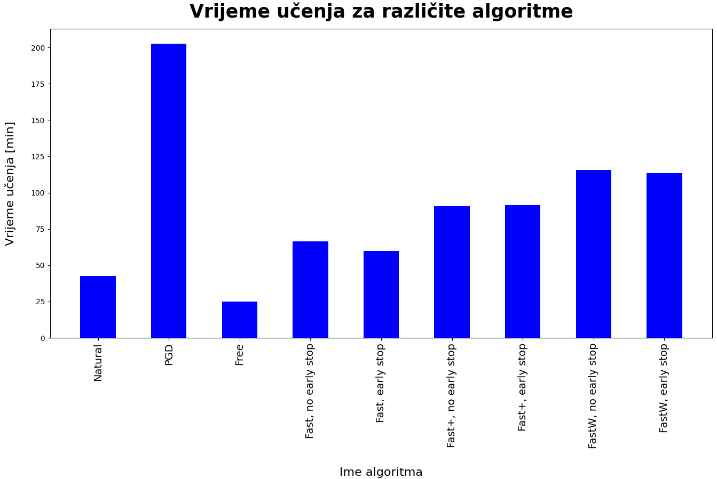
Usporedba vremena učenja

Slide 5
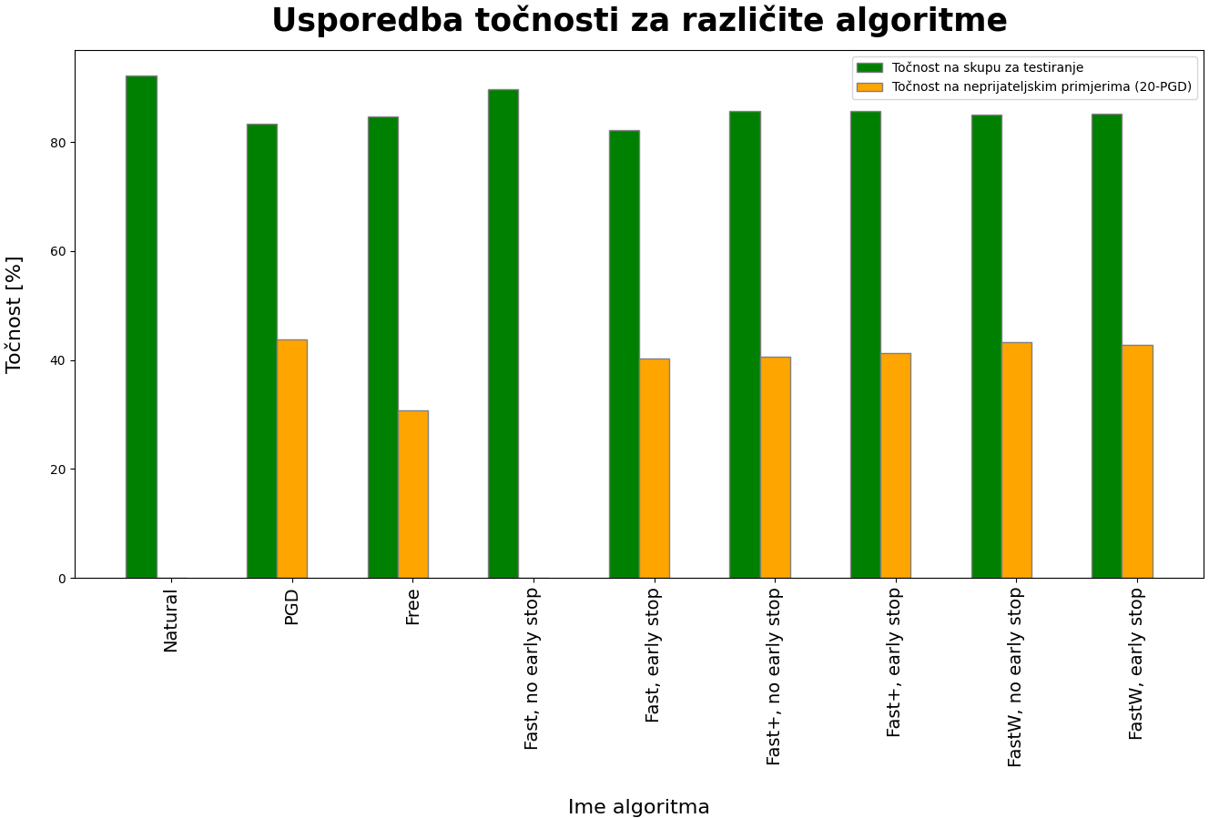
Usporedba točnosti

Slide 6
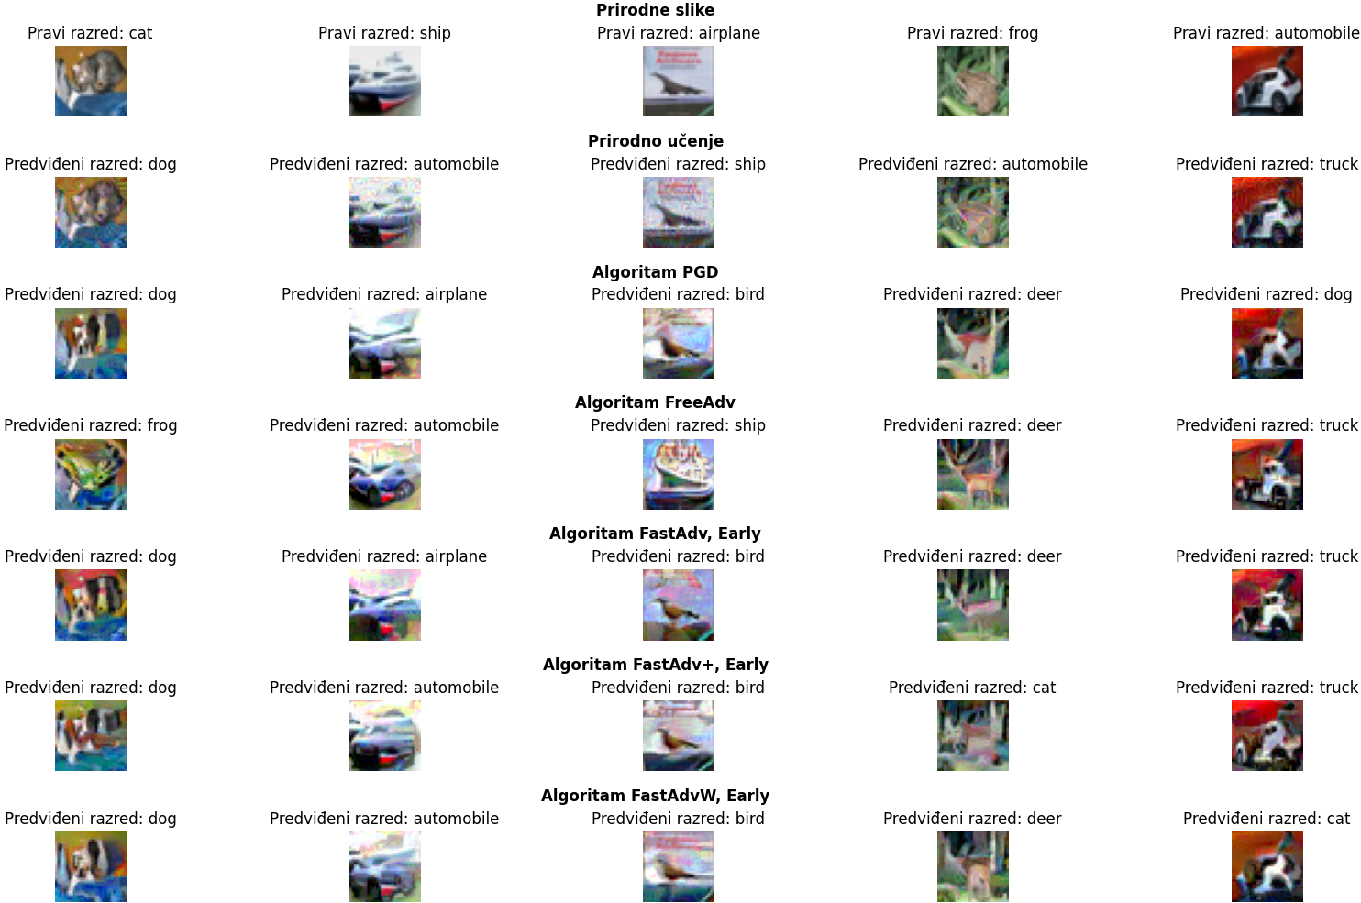
Generativna svojstva modela

Slide 7
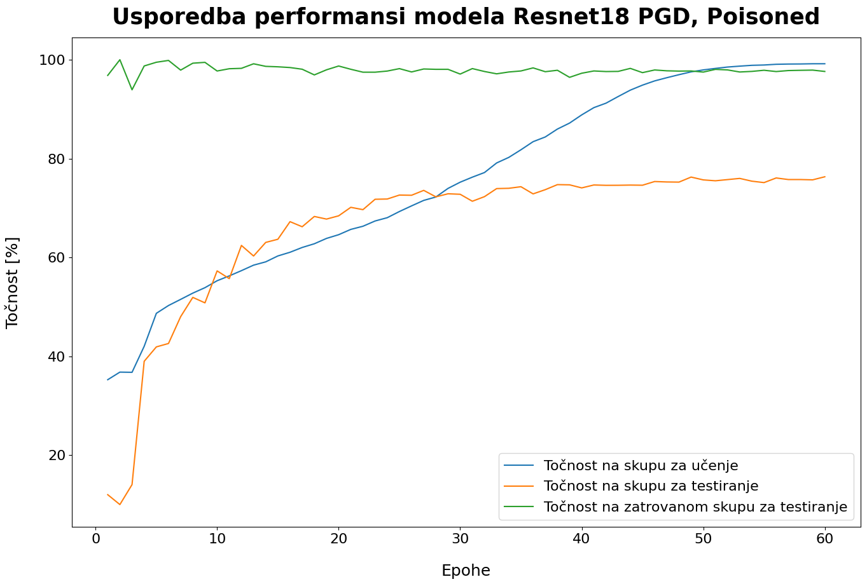
Usporedba performansi, PGD

Slide 8
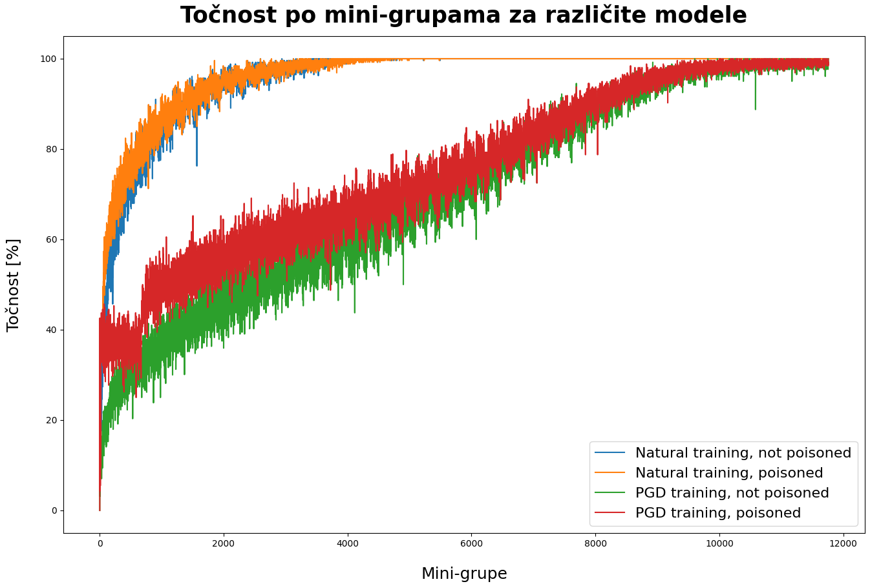
Usporedba točnosti, mini-grupe

Slide 9
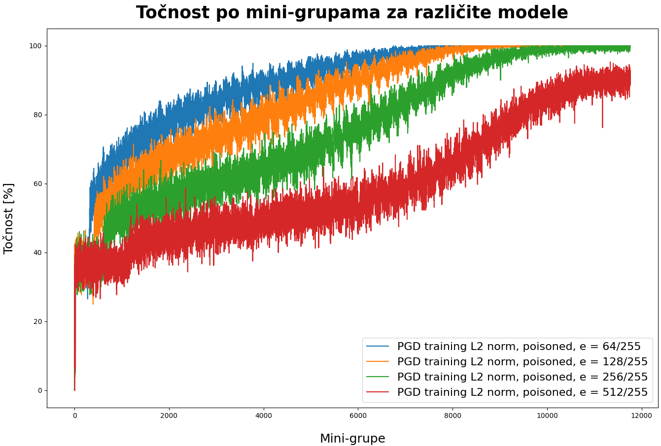
Usporedba točnosti, L2 norma

Slide 10
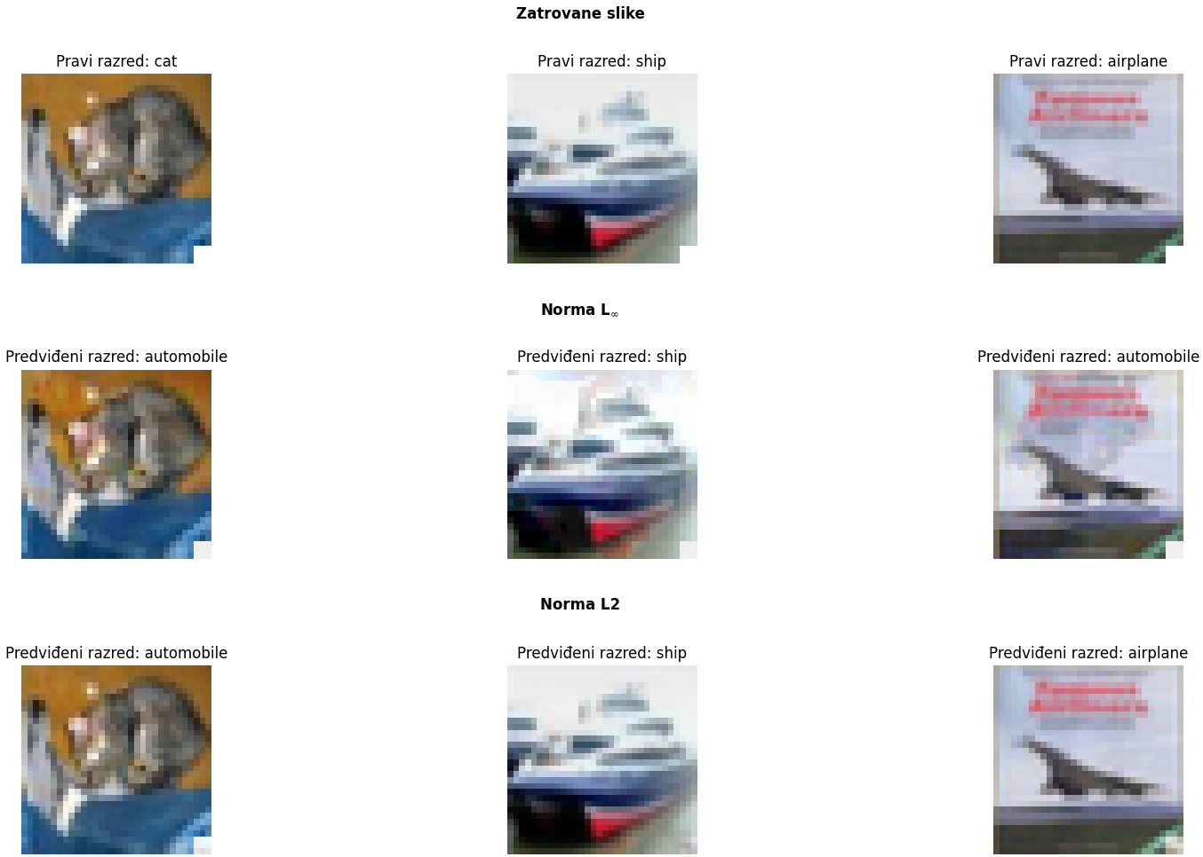
Neprijateljski primjeri

Slide 11
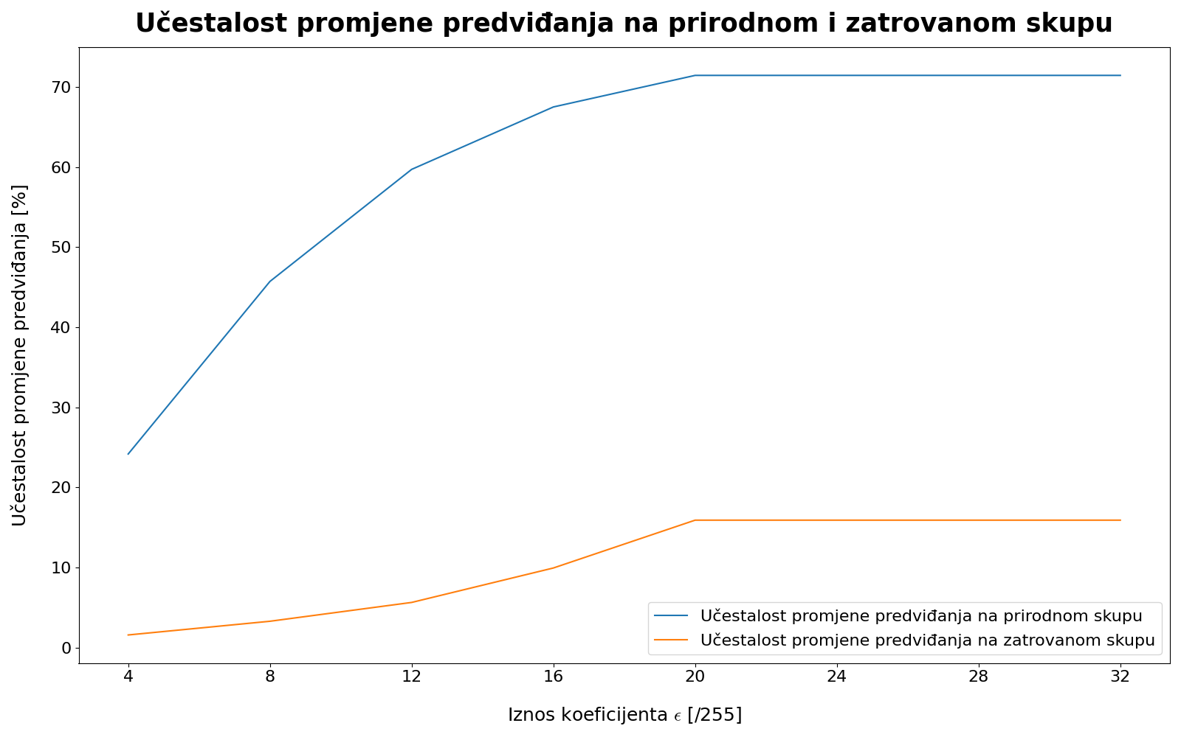
Učestalost promjene predviđanja

Slide 12
Budući rad
Algoritmi za brzo robusno učenje
primijeniti metode na kompleksnije arhitekture
mogućnost kombiniranja „besplatnog” i brzog učenja
Detekcija zatrovanih podataka
proučiti utjecaj korištenja L1 norme
mjeriti uspješnost detekcije zatrovanih podataka praćenjem promjena predviđanja

Slide 13
Hvala na pozornosti!

